Slide 1

AI 芯片
— GPU 细节
NVLink基础与发展
ZOMI

Slide 2
Talk Overview
硬件基础
GPU 工作原理
GPU AI编程本质
英伟达 GPU 架构
GPU基础概念
从 Fermi 到 Volta 架构
Turing 到 Hopper 架构
Tensor Code 和 NVLink 详解
GPU 图形处理
GPU 逻辑模块划分
算法到 GPU 硬件
GPU 的软件栈
图形流水线基础
流水线不可编译单元
光线跟踪流水线

Slide 3
Talk Overview
工作原理
Tensor Core – 分布式训练
Instruction Pipeline – 指令流水
CUDA Thread – CUDA 线程执行

Slide 4
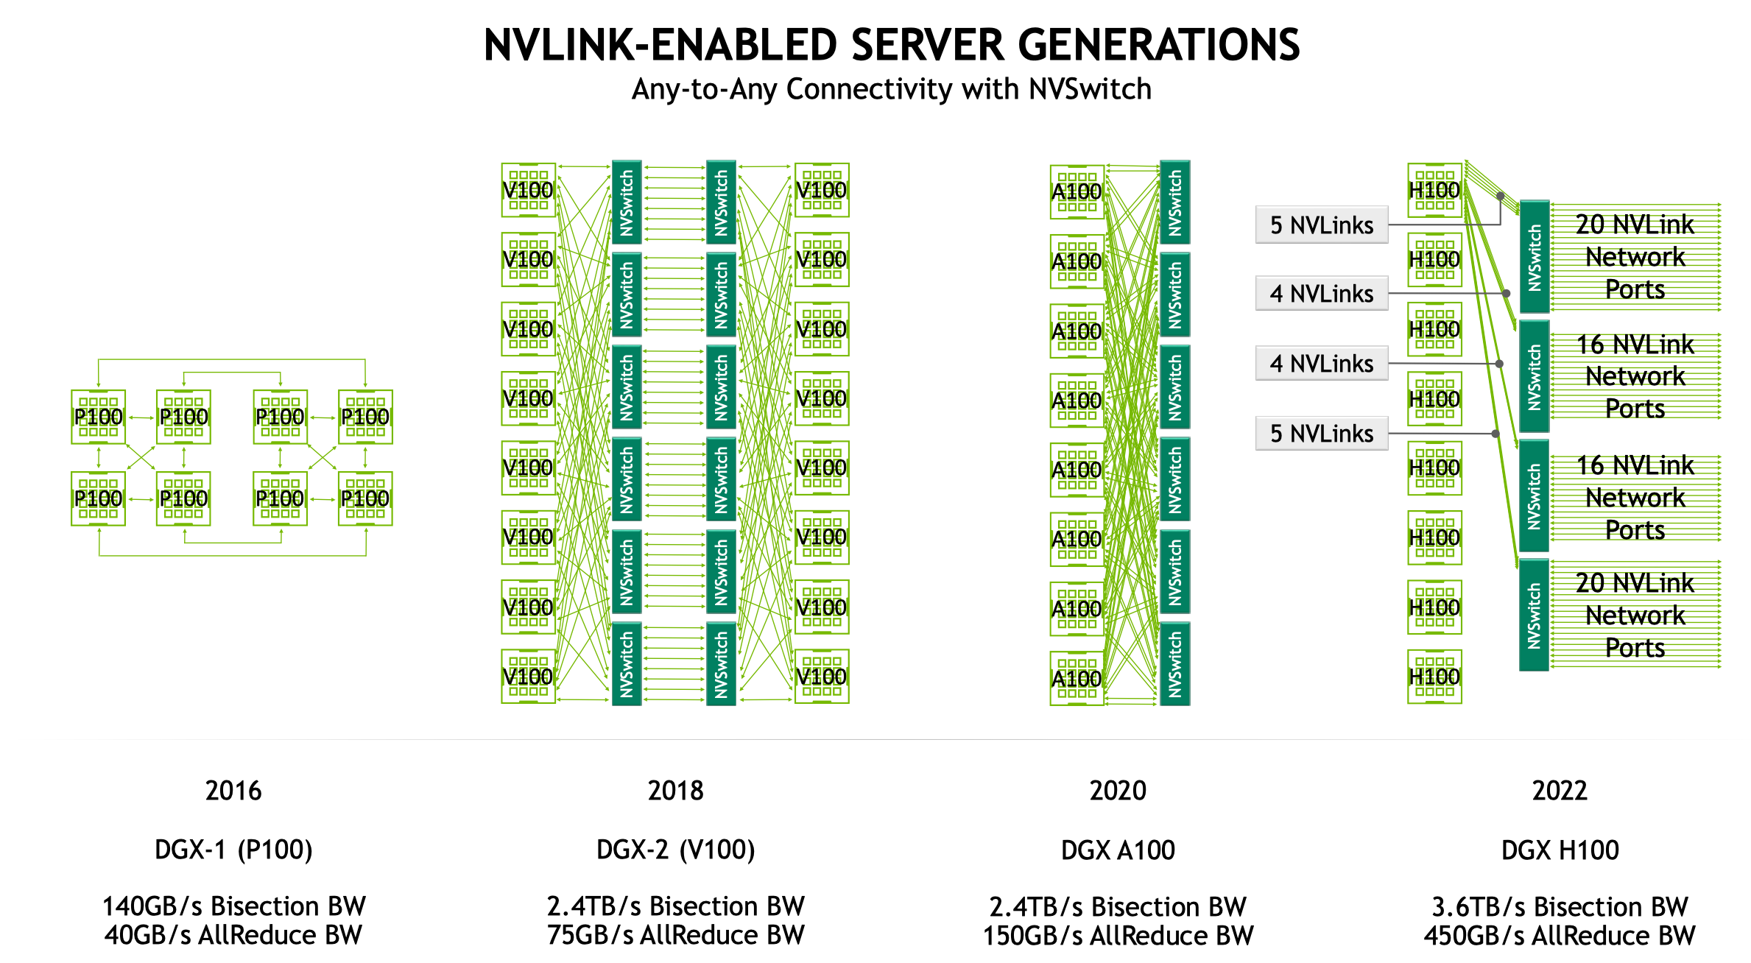

Slide 5
分布式训练

Slide 6
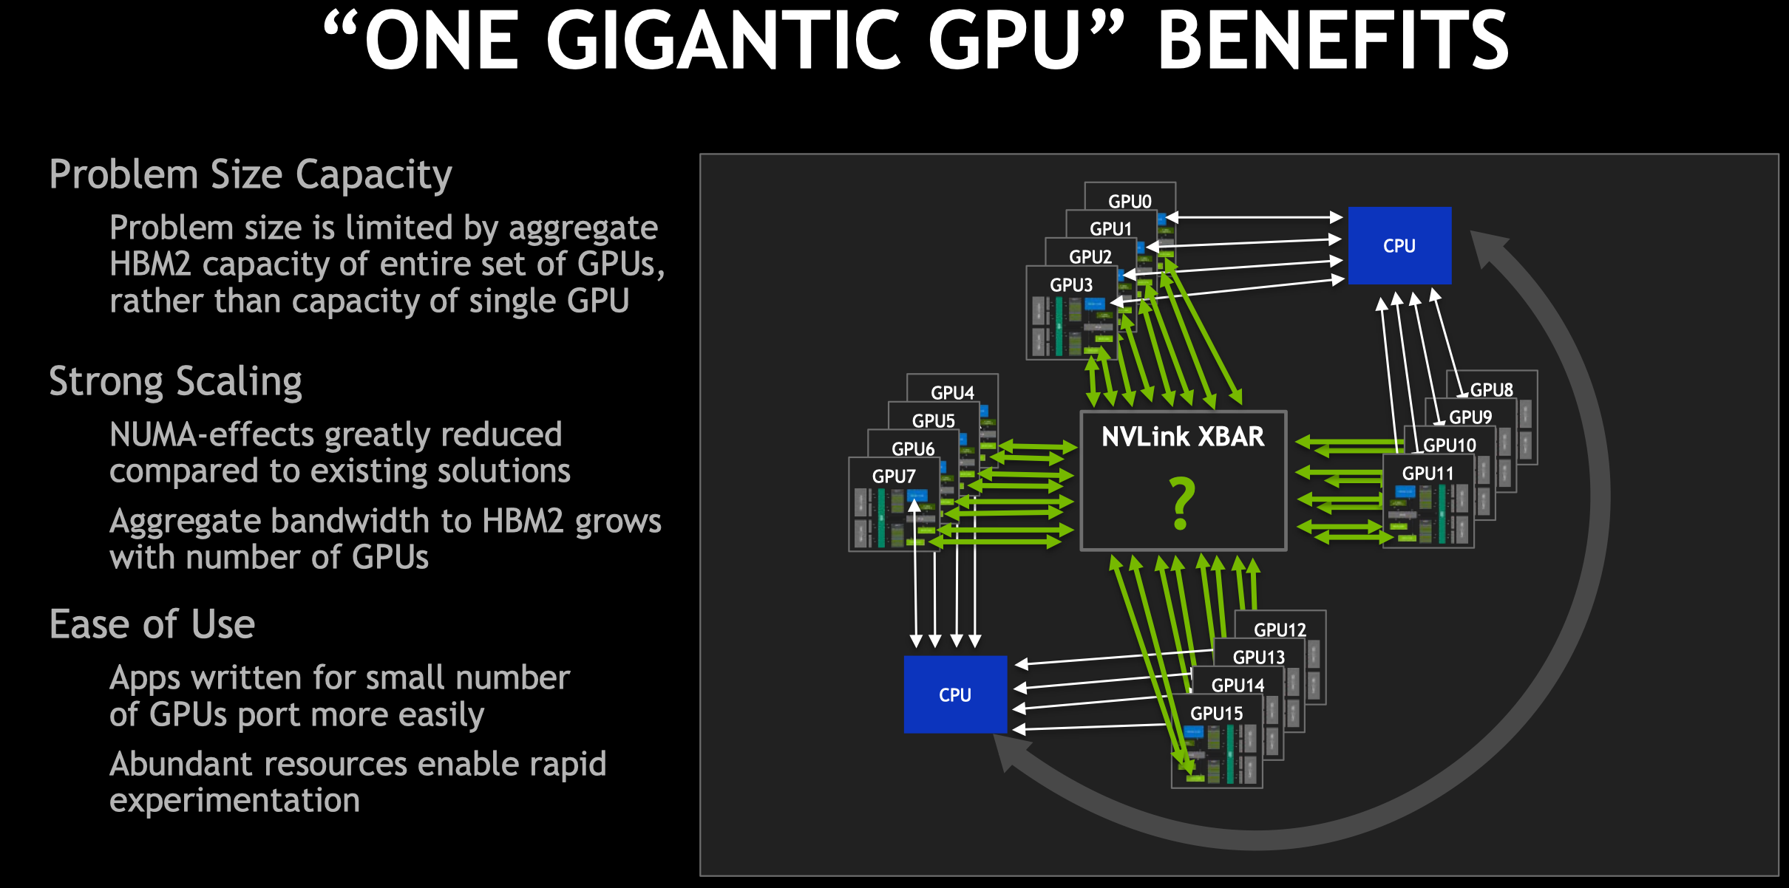

Slide 7
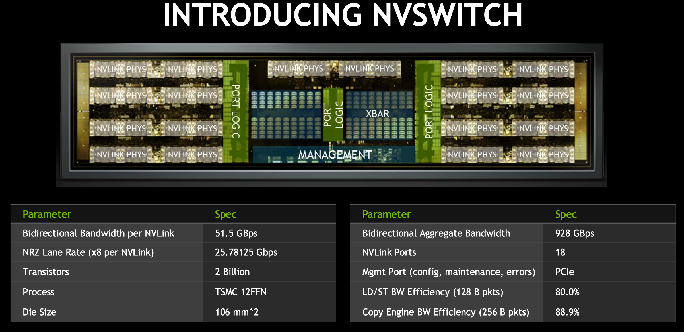

Slide 8
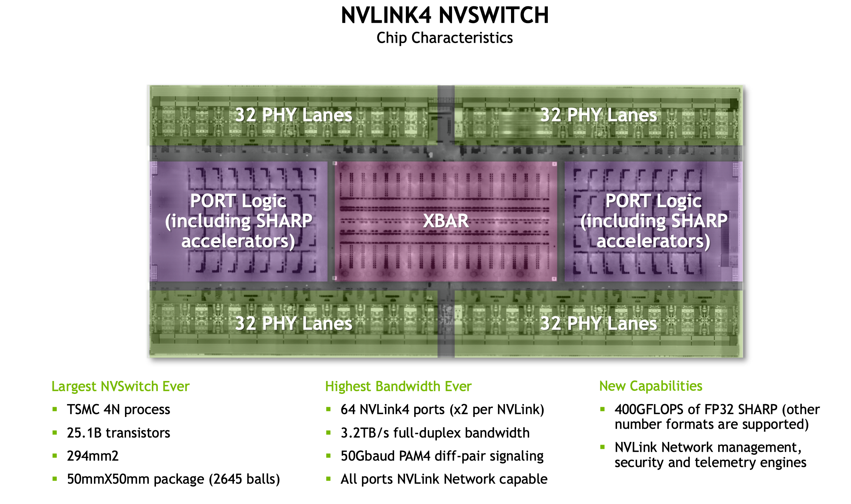

Slide 9
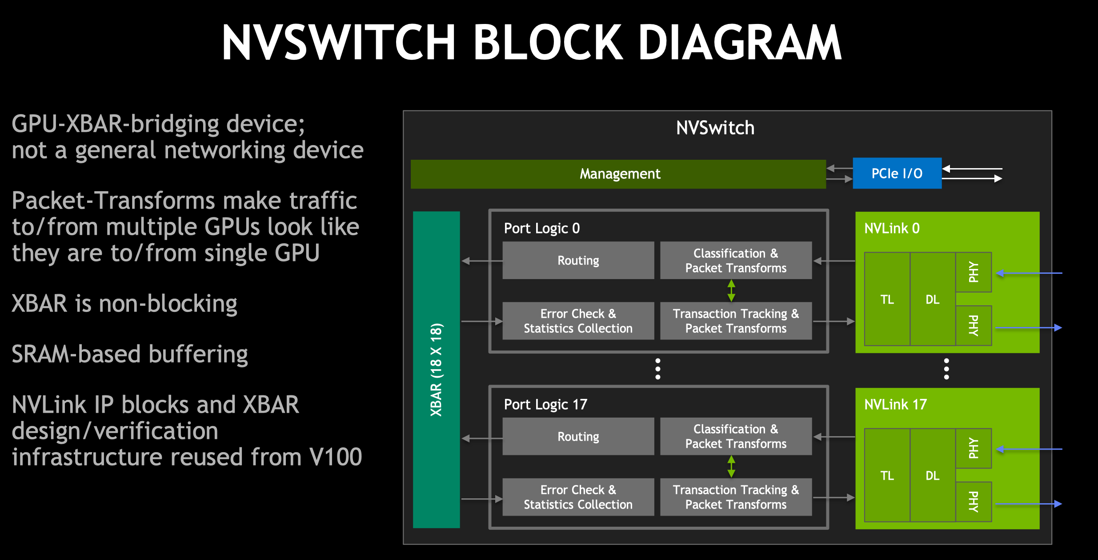

Slide 10
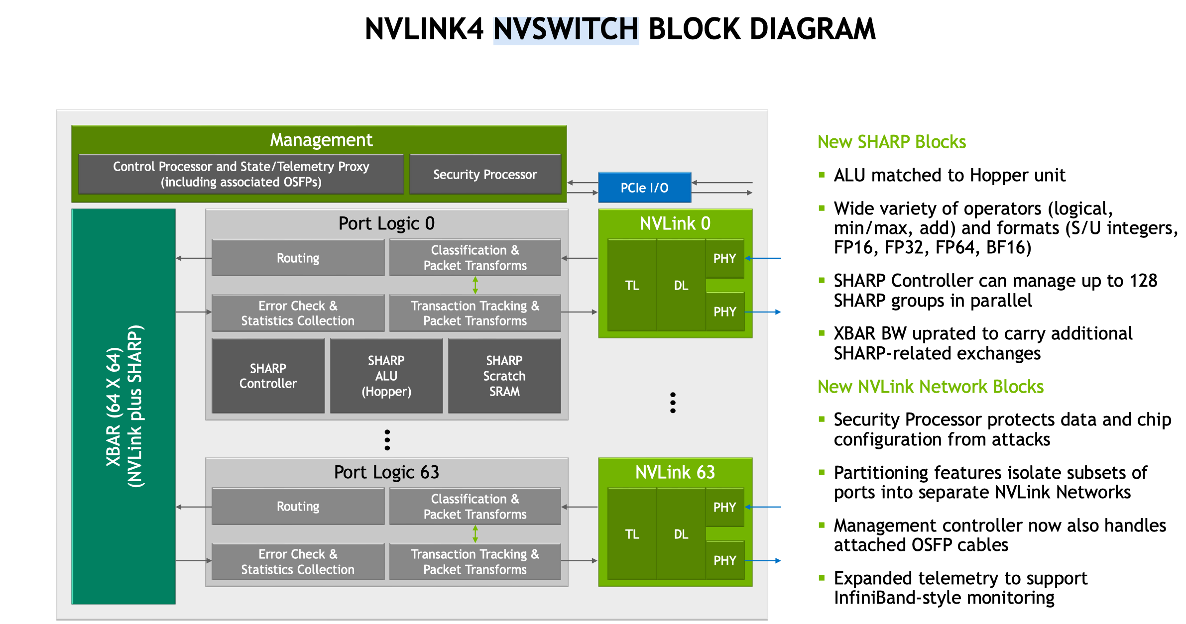

Slide 11
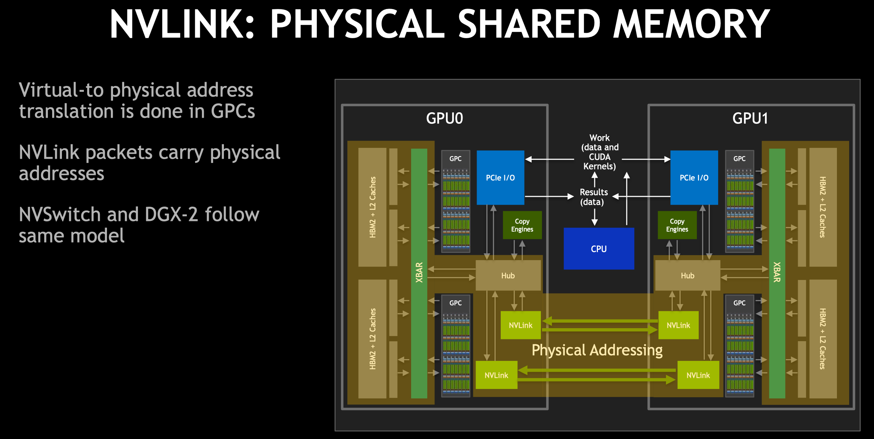

Slide 12
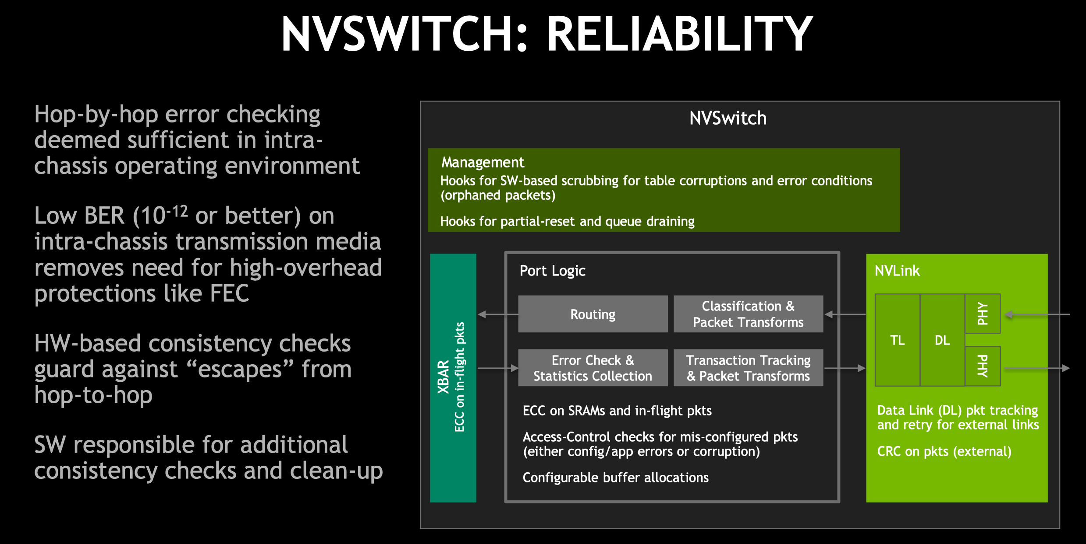

Slide 13
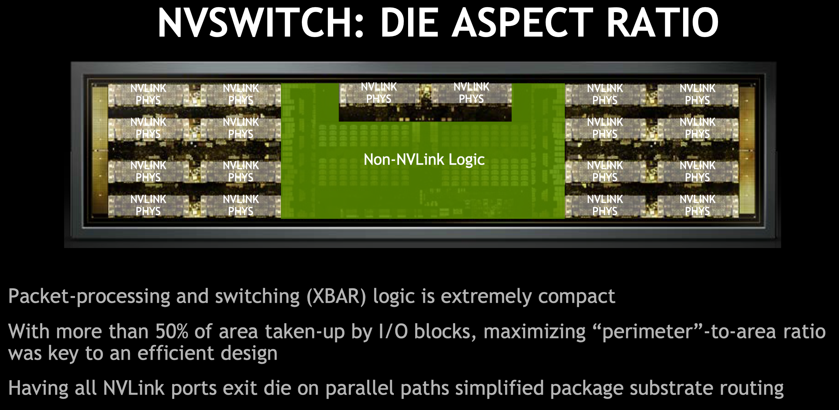

Slide 14
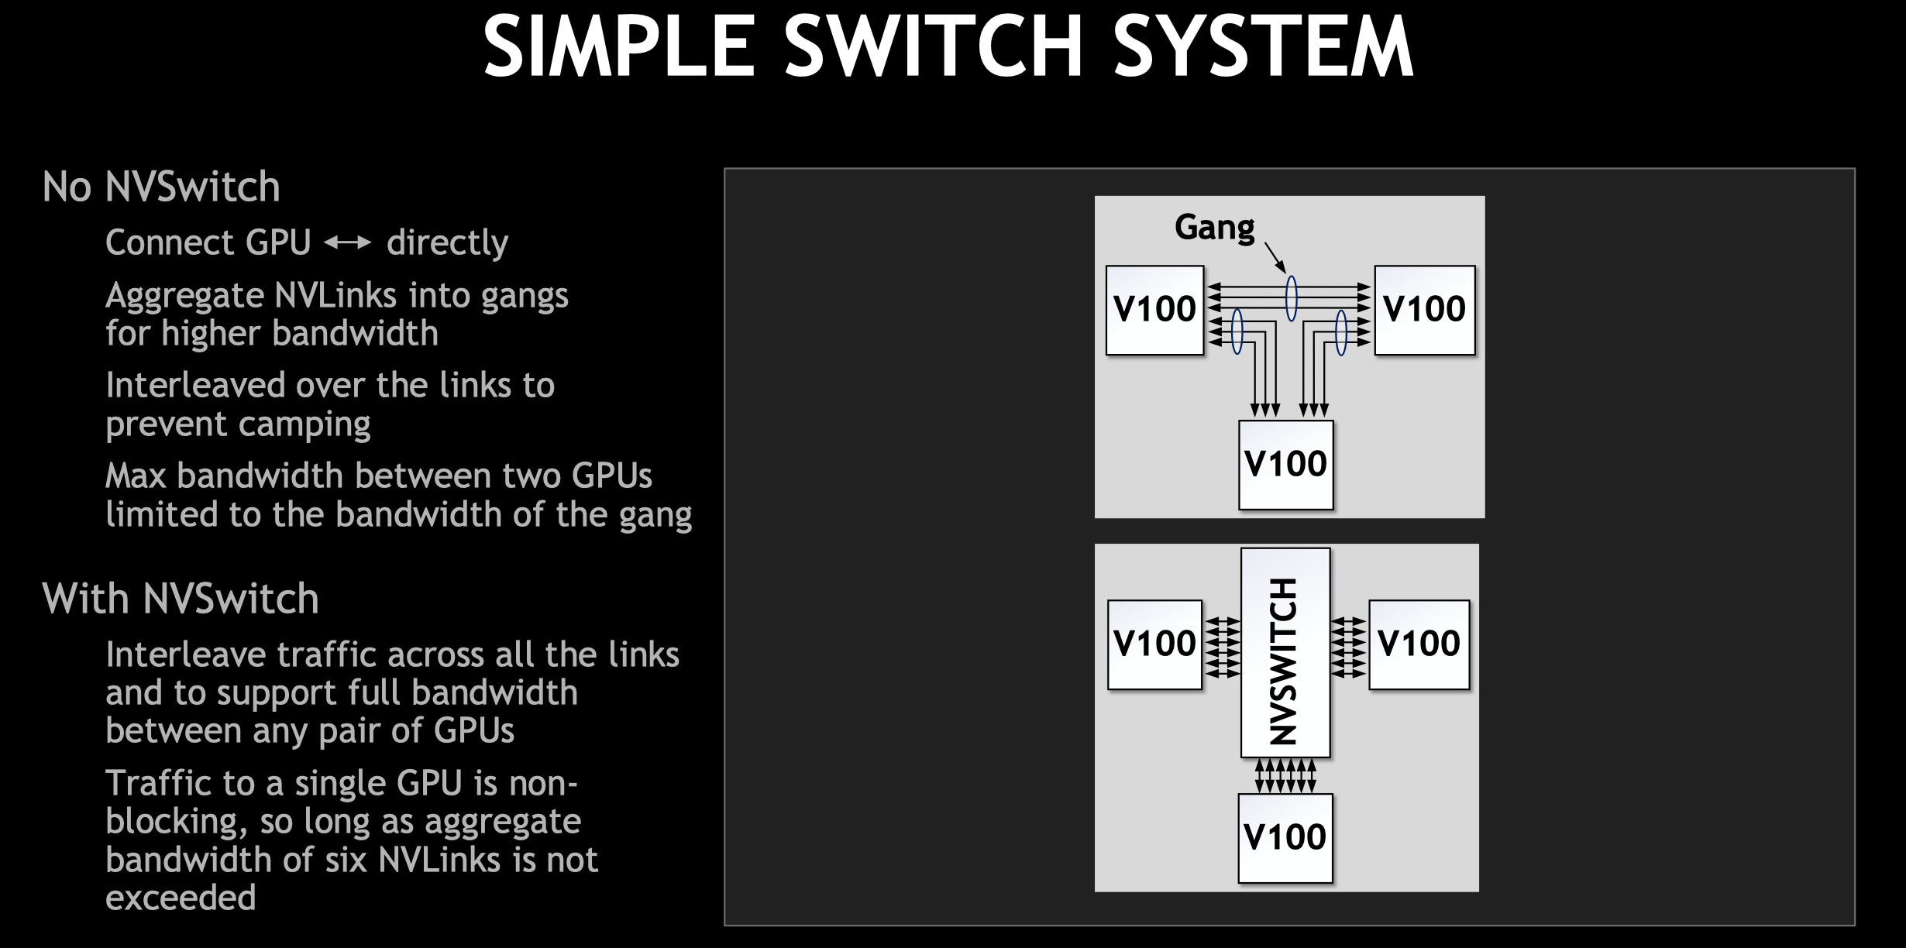

Slide 15
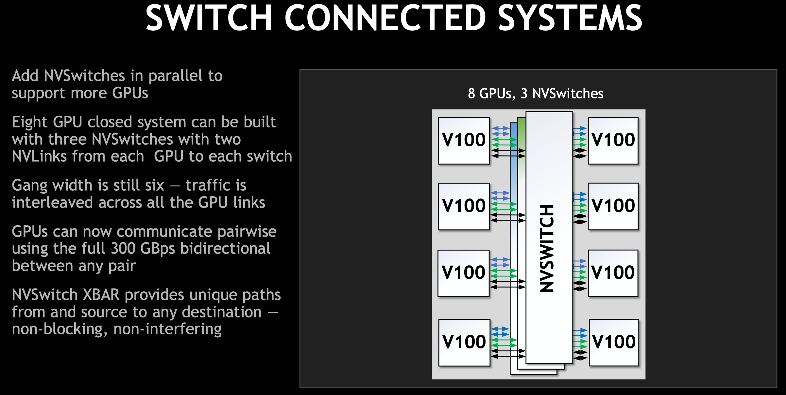

Slide 16
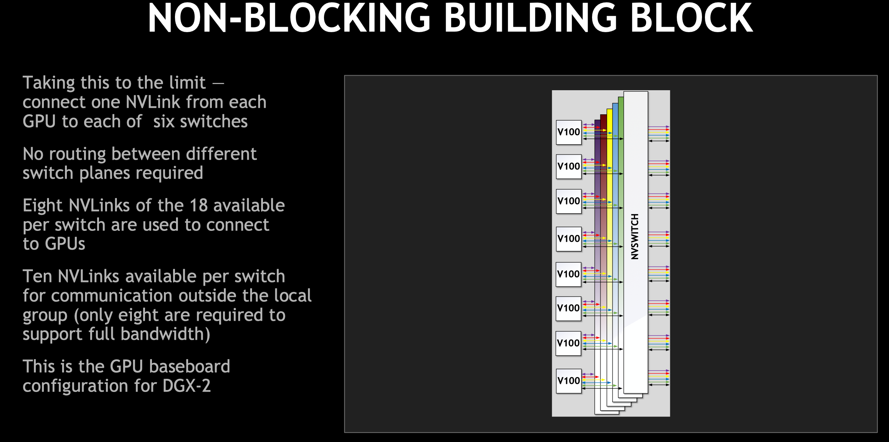

Slide 17
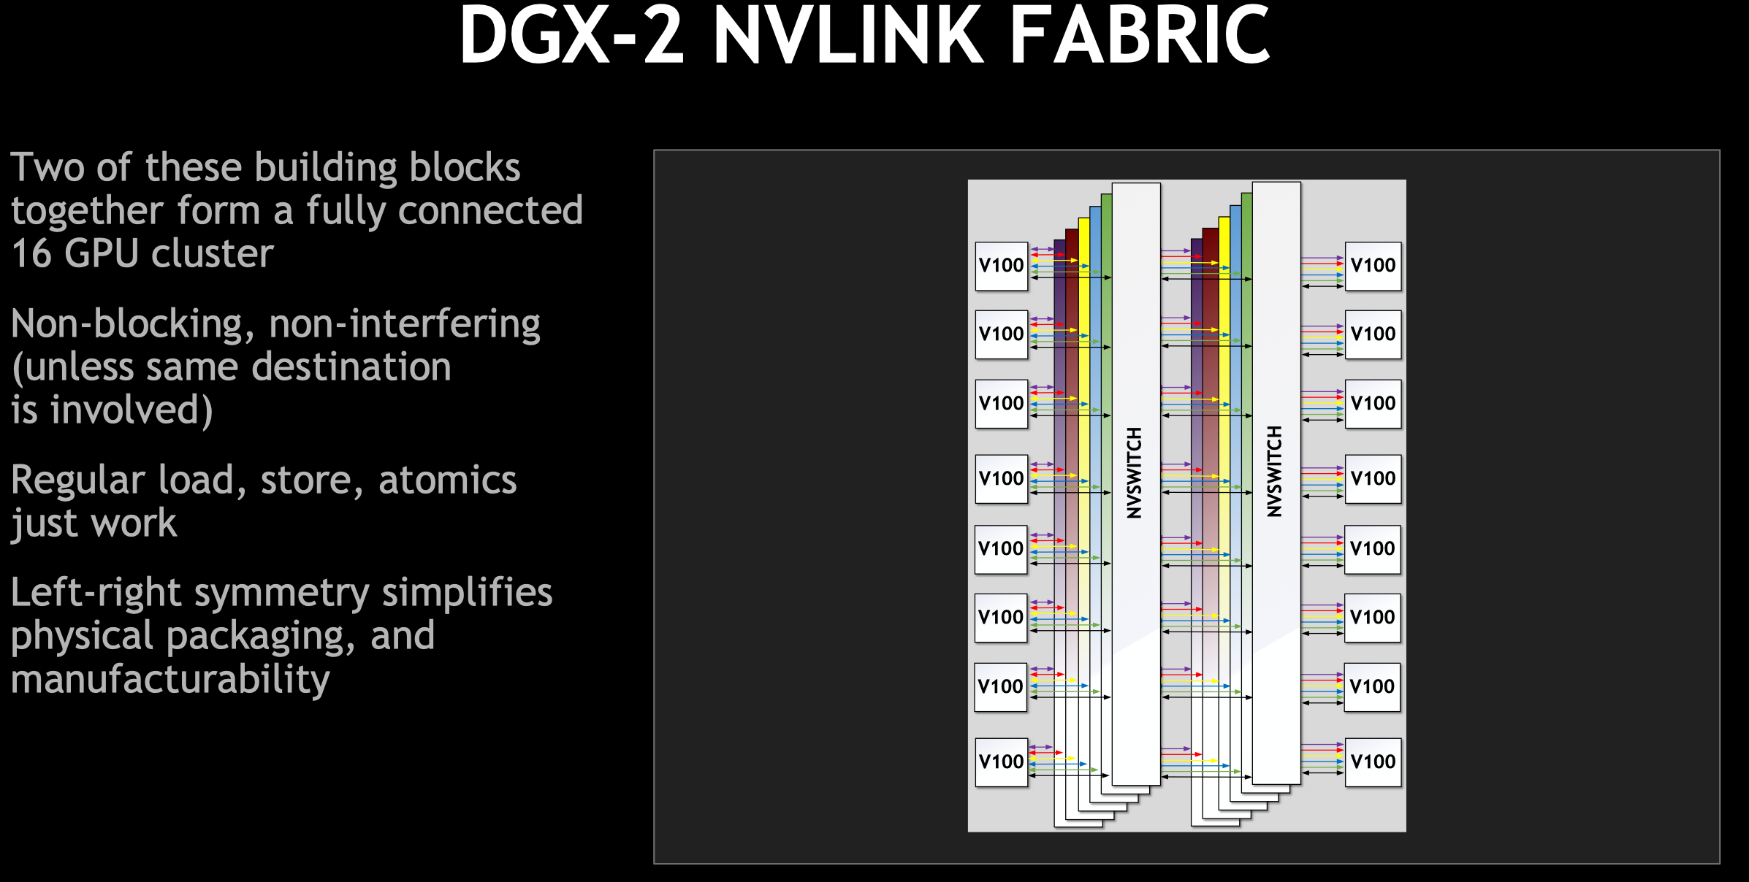

Slide 19
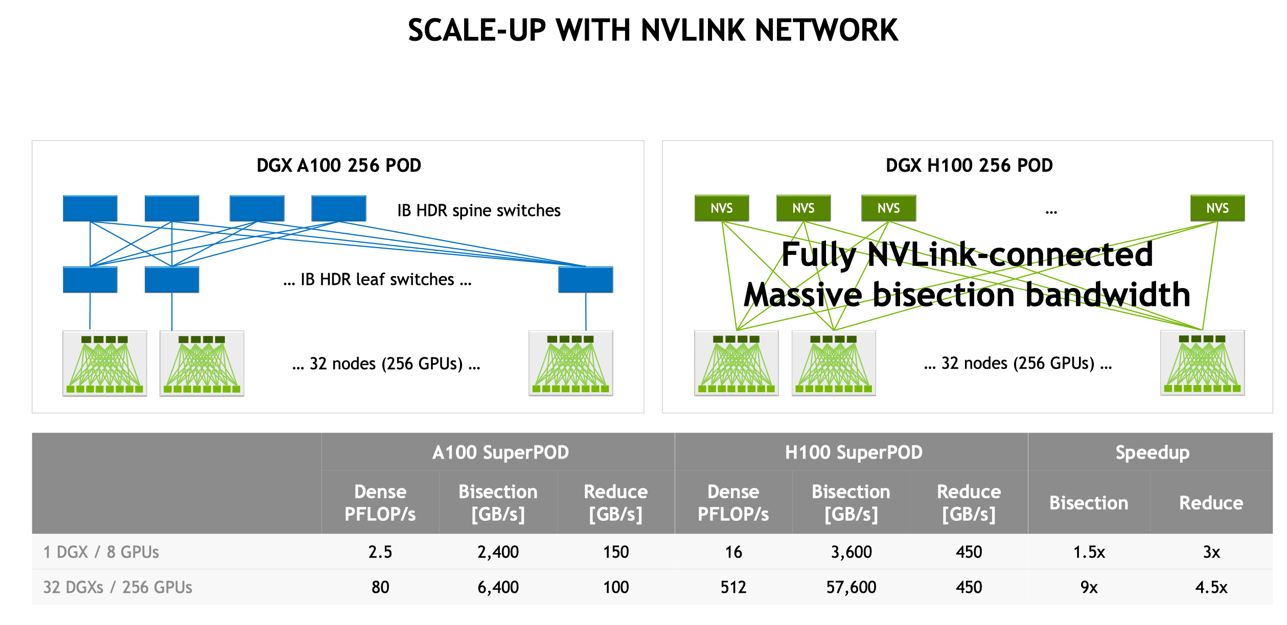

Slide 20
Reference 引用&参考

Slide 21
Notes:
21

